Slide 1
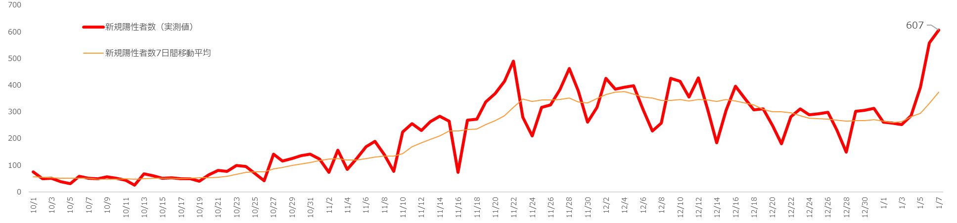
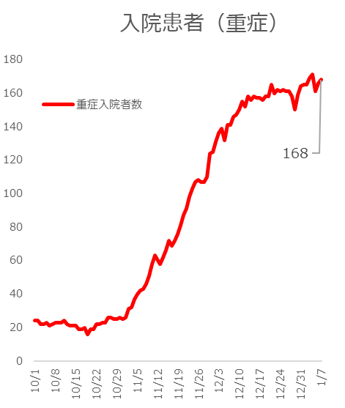
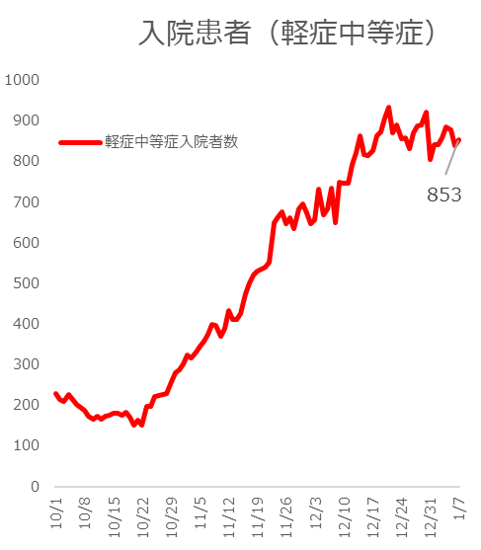
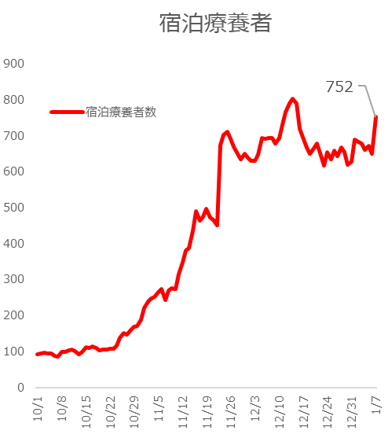
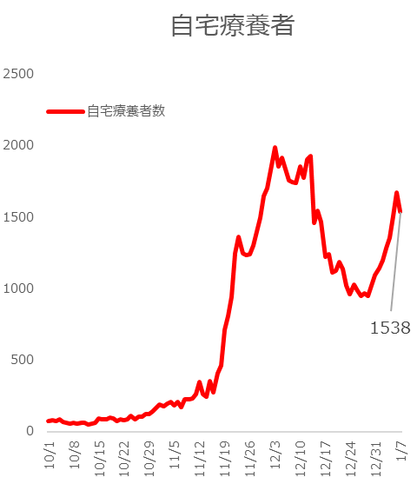
新規陽性者数と入院・療養者数（1月７日時点）
資料１－２

Slide 2
入院・療養状況（1月７日時点）
 |  | 重症病床 | 軽症中等症病床 | 宿泊療養施設
確保計画 | フェーズ１ | ６０床 | ５００床 | ４００室
 | フェーズ２ | ８０床 | ８００床 | ８００室
 | フェーズ３ | １５０床 | １,０００床 | １,０３６室
 | フェーズ４ | ２１５床 | １,４００床 | ―
確保数等 ※重症病床、軽症中等症病床について、 11月19日からフェーズ4へ移行 |  | 確保数２３６床 | 確保数１，３３６床 | ２，０１９室
入院・療養者数 |  | １６８人 | ８５３人 | ７５２人
（使用率：入院・療養者数 ／確保病床・室数） |  | ７１．２％ （１６８／２３６） | ６３．８％ （８５３／１,３３６） | ３７．２％ （７５２／２,０１９）
（運用率：入院・療養者数 ／実運用病床・室数） |  | ８０．４％ （１６８／２０９) うち、大阪コロナ重症センター （１４／２０） | ６７．５％ （８５３／１,２６４） | ３７．２％ （７５２／２,０１９）
※ 別途、自宅療養 １，５３８人

Slide 3
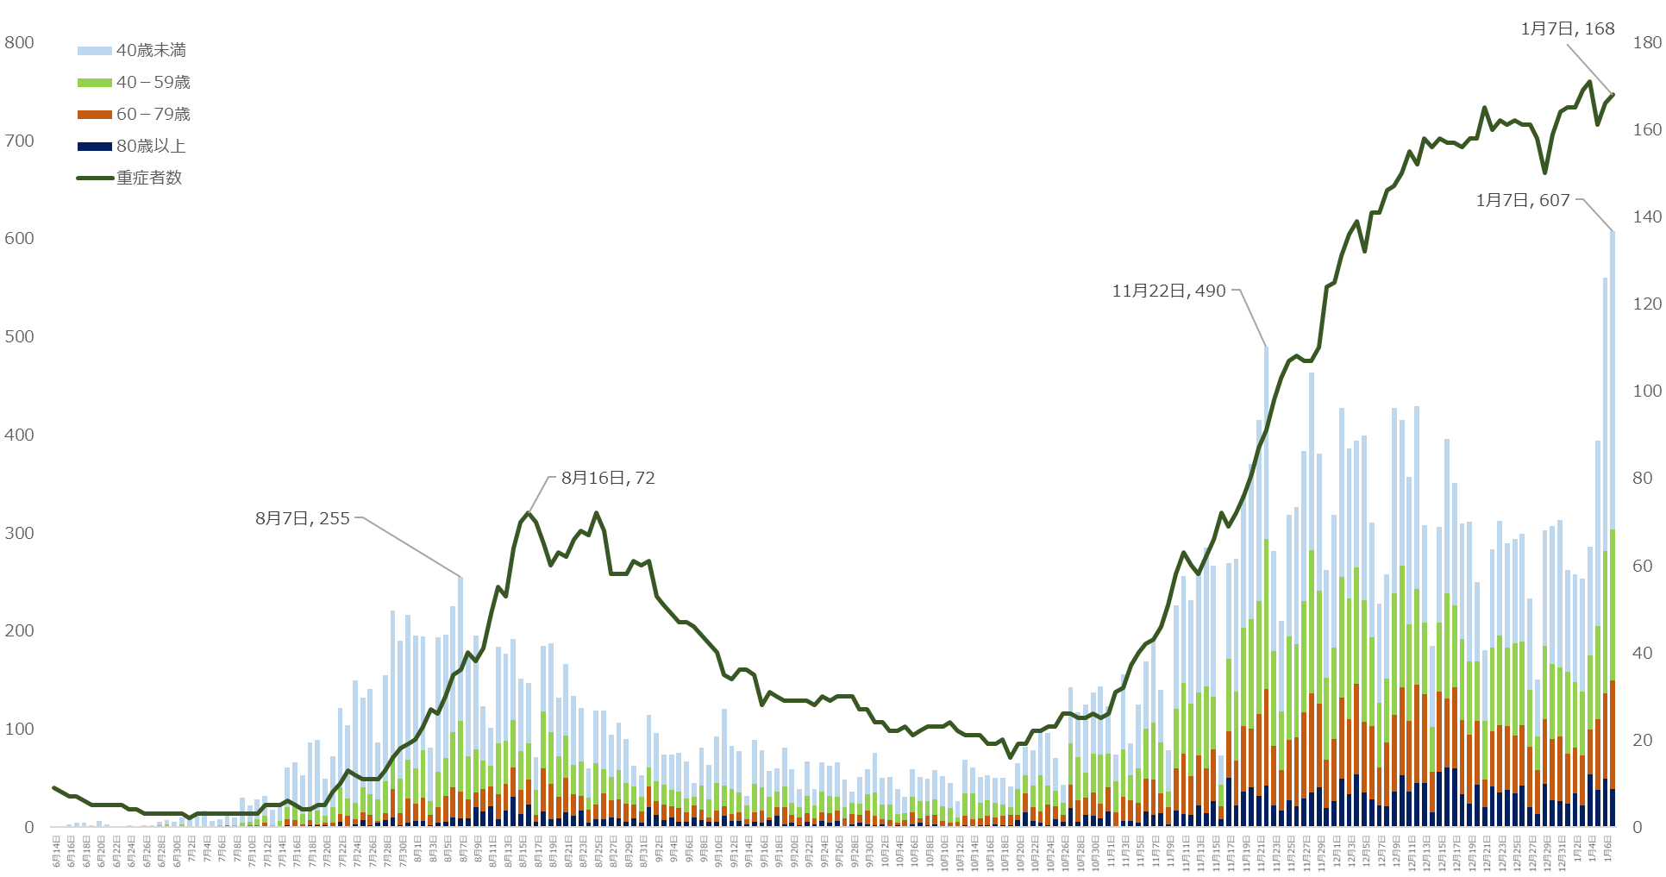
陽性者の年齢区分と重症者数の推移
陽性者数
8/1
8/16
重症者数
12/3
レッドステージ1移行
（赤信号点灯）
15日間
8/1イエローステージ2移行後から約2週間後に重症患者数は最大値となった。
2週間で重症患者は約50名増加した。
重症患者が50名以上を推移した期間は約20日間続いた。
約20日間

Slide 4
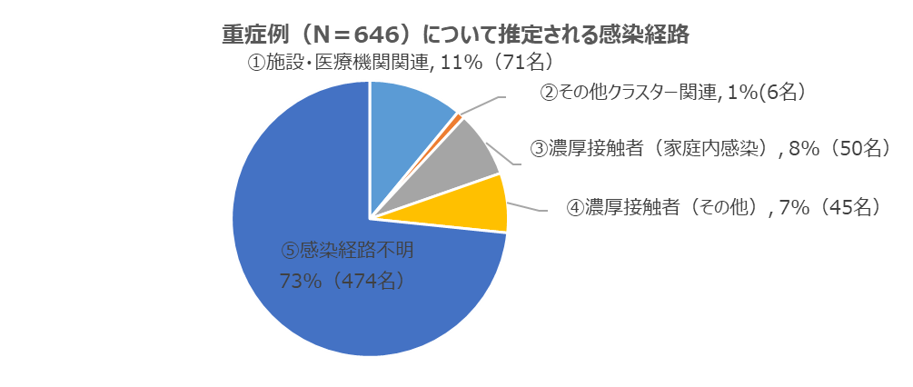
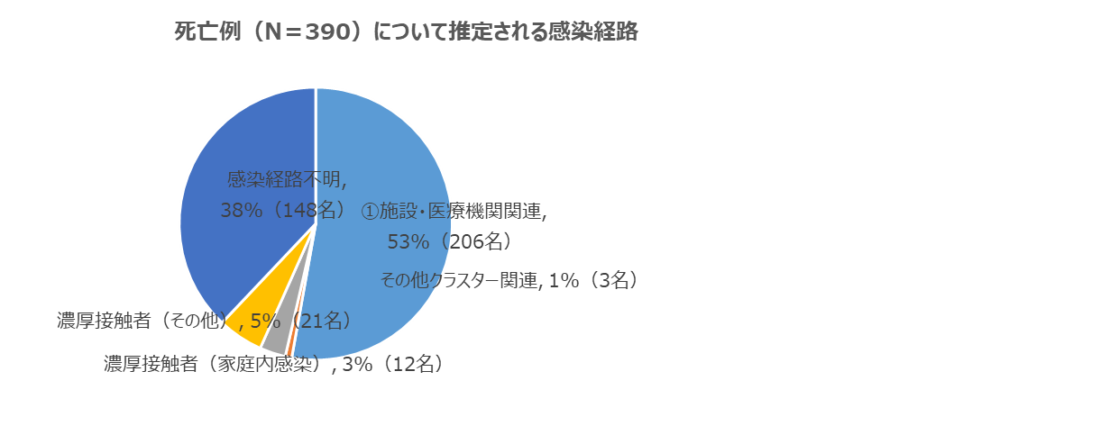
【10/10以降】重症・死亡例について推定される感染経路（1/５判明時点）
10月10日以降の重症例646名について、推定される感染経路の７割強は感染経路不明者。
死亡例390名について、推定される感染経路の5割強が施設・医療機関関連で、４割弱が感染経路不明者。
※重症例646例のうち、93例は死亡のため重複あり

Slide 5
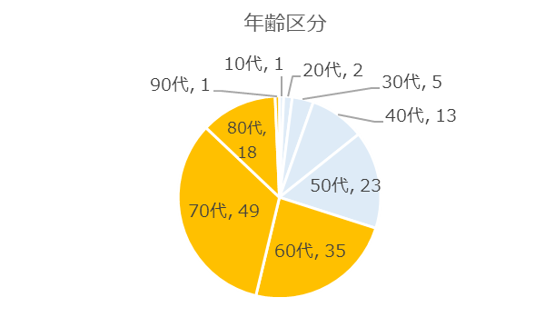
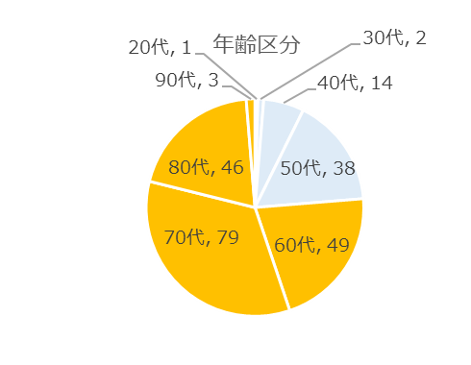
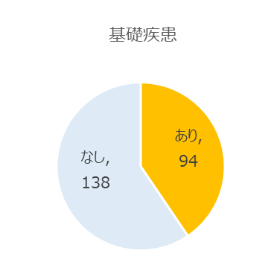
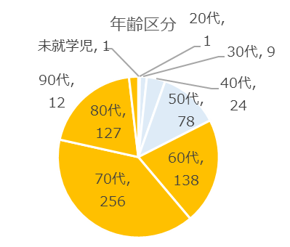
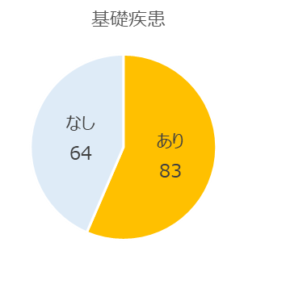
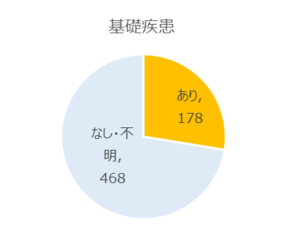
重症者のまとめ（令和3年1月5日時点）
※令和2年1月29日から6月13日を「第一波」、6月14日から10月9日を「第二波」、10月10日以降を「第三波」と総称して分析
第一波（6/13まで）
第二波（6/14～10/9）
第三波（10/10以降）
40代以上の陽性者に占める重症者の割合：13.2%(139/1,054)
60代以上の陽性者に占める重症者の割合：21.1%(103/489)
全陽性者数に占める重症者の割合：8.2%(147/1,786)
※軽症化後の情報把握のため報道提供していない事例が7例あり
※軽症化後の情報把握のため報道提供していない事例が3例あり
40代以上の陽性者に占める重症者の割合：5.7%(229/4,012)
60代以上の陽性者に占める重症者の割合：9.8% (177/1,805)
全陽性者数に占める重症者の割合：2.5%(232/9,271)
40代以上の陽性者に占める重症者の割合：5.2% (635/12,210)
60代以上の陽性者に占める重症者の割合：8.5%(533/6,300)
全陽性者数に占める重症者の割合：3.2%(646/20,395)
平均年齢：60.6歳
60代以上の割合：70.1%
【再掲】65歳以上の割合：61.2%
平均年齢：64.5歳
60代以上の割合：76.3%
【再掲】65歳以上の割合：66.4%
平均年齢：65.9歳
60代以上の割合：82.5%
【再掲】65歳以上の割合：73.7%
重症の定義：「重症病床におけるICU入室、挿管、人工呼吸器装着、ECMO使用」のいずれかとした。
基礎疾患：相談・受診の目安で示されている重症化リスクの高い患者（糖尿病、心不全、呼吸器疾患（COPD等）、透析患者、免疫抑制剤や抗がん剤等を用いている患者）
第三波は第二波に比べ、40代以上、60代以上いずれも重症化率は減少しているが、全陽性者に占める重症化率は第二波より高い。

Slide 6
【10/10以降】重症及び死亡事例のまとめ（令和3年1月5日時点）
重症及び死亡例の経過
療養解除
診断時の症状
自宅・宿泊療養
退院・解除
無症状
入院療養
入院療養等
軽症・調査中
死亡 297名※
陽性患者
20,395名
重症化 472名
入院中
診断時の症状
入院中
軽症中等症：131名
重症：161名
※重症の定義
『重症病床におけるICU入室、人工呼吸器装着、
ECMO使用』のいずれかとした。
(10/10～1/5判明分)
重症
174名
入院療養(重症)
646名
退院・解除
261名
重症率：3.2％
全国と大阪府の陽性者数と死亡者数（死亡率）の比較
死亡 93名
重症から死亡：93名
（死亡率：14.4％）
※公表時点で死亡されて
いた事例(N=33)含む。
死亡：390名
死亡率:1.9%
第三波の死亡率は第二波を上回り、全国よりも高い。

Slide 7
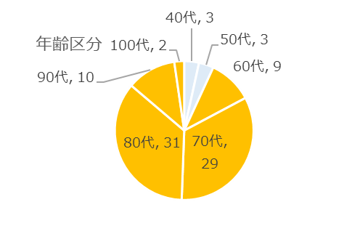
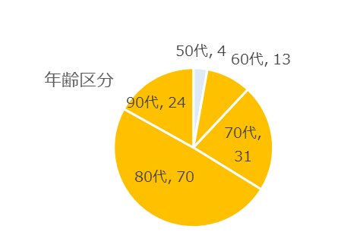
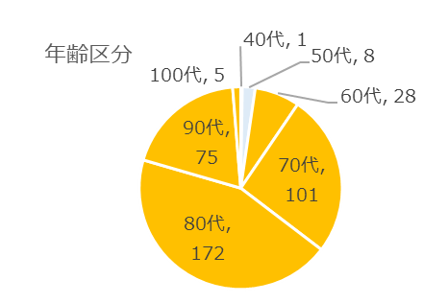
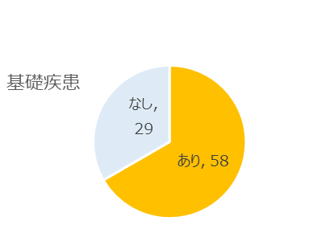
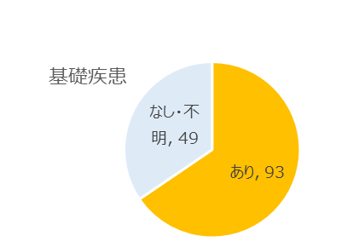
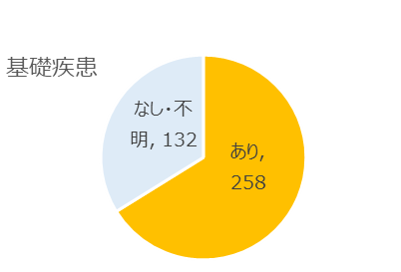
死亡者のまとめ（令和3年1月5日時点）
※令和2年1月29日から6月13日を「第一波」、6月14日から10月9日を「第二波」、10月10日以降を「第三波」と総称して分析
第一波（6/13まで）
第二波（6/14～10/9）
第三波（10/10以降）
40代以上の陽性者に占める死亡者の割合：8.3%(87/1,054)
60代以上の陽性者に占める死亡者の割合：16.6%(81/489)
全陽性者数に占める死亡者の割合：4.9%(87/1,786)
40代以上の陽性者に占める死亡者の割合：3.5%(142/4,012)
60代以上の陽性者に占める死亡者の割合：7.6%(138/1,805)
全陽性者数に占める死亡者の割合：1.5%(142/9,271)
40代以上の陽性者に占める死亡者の割合：3.2%(390/12,210)
60代以上の陽性者に占める死亡者の割合：6.0%(381/6,300)
全陽性者数に占める死亡者の割合：1.9% (390/20,395)
平均年齢：73.8歳
60代以上の割合：93.1%
平均年齢：76.8歳
60代以上の割合：97.2%
平均年齢：77.4歳
60代以上の割合：97.7%
基礎疾患：相談・受診の目安で示されている重症化リスクの高い患者（糖尿病、心不全、呼吸器疾患（COPD等）、透析患者、免疫抑制剤や抗がん剤等を用いている患者）
第三波の死亡率は第二波を上回っている。

Slide 8
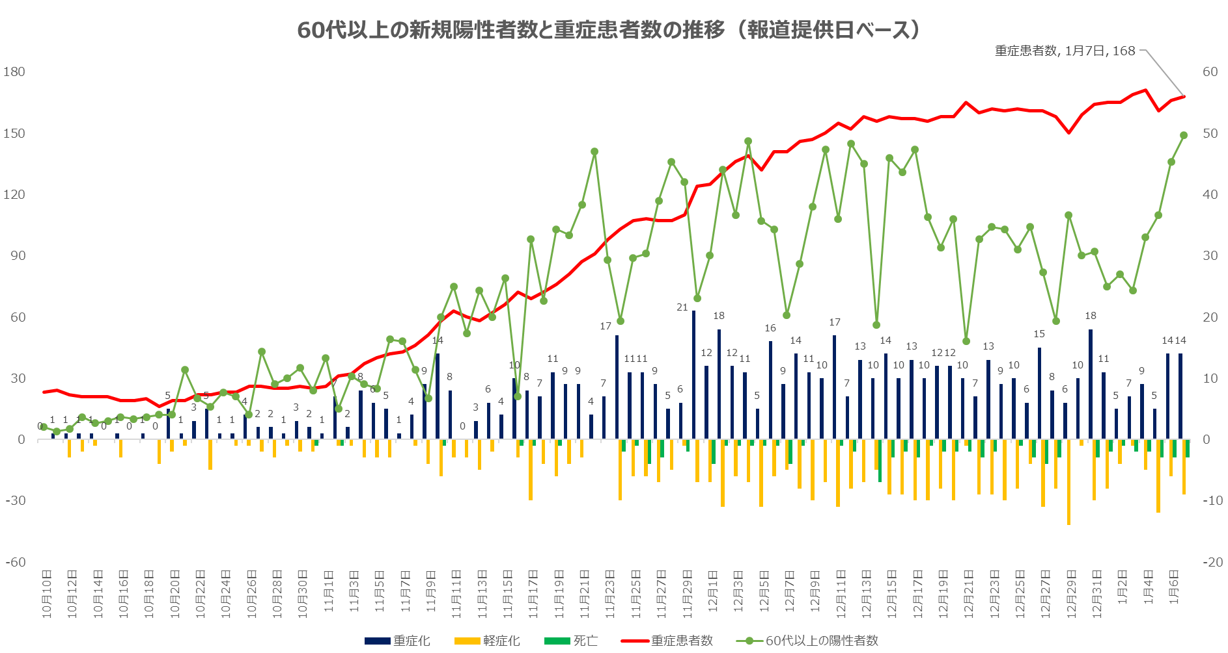
新規陽性者数の推移と患者発生シミュレーション
重症患者数の推移
60代以上の新規陽性者数と重症患者数
重症化・軽症化・死亡の人数
11月以降、重症患者が急増。
11月中旬以降は60代以上の陽性者数が増加し、日々、平均10名程度の
新規の重症患者が発生している（最大値：11月30日21名）。

Slide 9
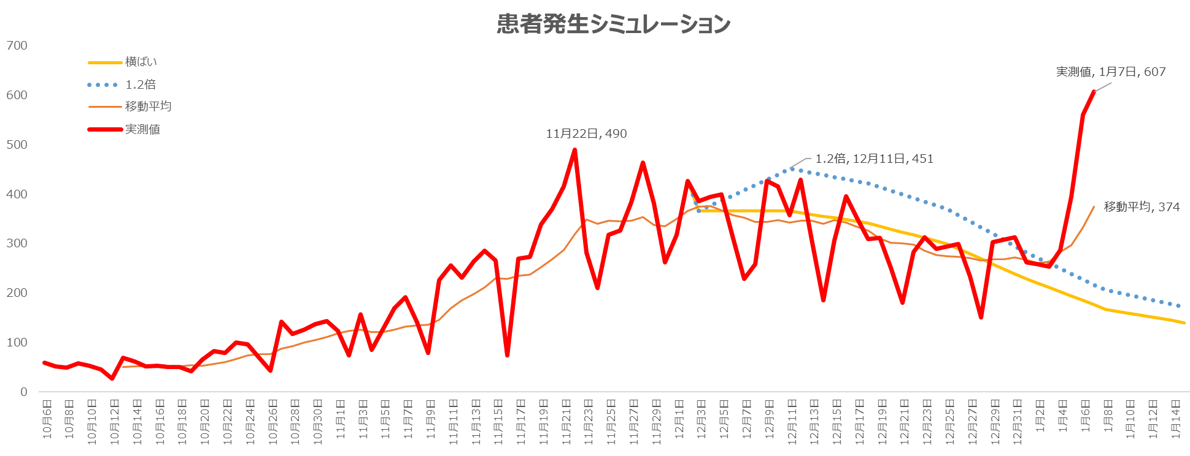
新規陽性者数の推移と患者発生シミュレーション
■第31回本部会議資料（資料１-2）を同じ設定のまま1月15日までシミュレーションを実施（第二波（8/7以降）と同じ減少率（前週比）で減少していくと想定）。
・想定①：12/3以降、366名/日（12/2時点の新規陽性者数の直近7日間平均）で横ばいとなり、12/11(11/27の要請から2週間後)以降減少していく場合。
・想定②：12/3以降、新規陽性者数が前週比1.2倍ずつ増加し、12/11をピークに減少していく場合。
11/27要請開始から2週後(12/11)以降に
減少傾向となる前提で試算
新規陽性者数は、年末からシミュレーション値を超え、１月５日以降は大幅に上振れしている。

Slide 10
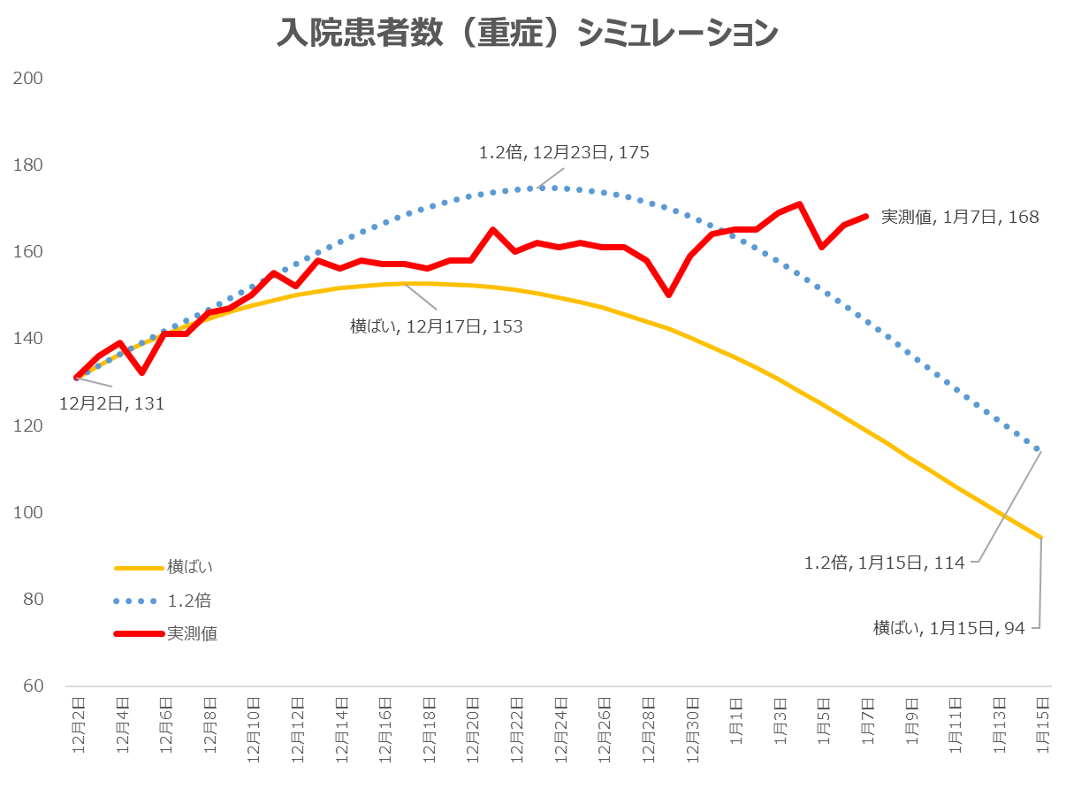
療養者数のシミュレーション
12月3日以降、以下の想定で新規陽性者数が推移した場合の
療養者数のシミュレーションを実施。
■想定①:12/3以降、366名/日（12/2時点の新規陽性者数
の直近7日間平均）で横ばいとなり、12/11(11/27の要請から2
週間後)以降減少する場合。
■想定②:12/3以降、新規陽性者数が前週比1.2倍ずつ増加し、
12/11をピークに減少していく場合。
【重症率の設定の考え方】
■新規陽性者数のうち、40代以上が55%(※1)と設定。40代以上の
新規陽性者数における重症率を5.8%(※2)と設定（全体陽性者
中の重症率が3％）。
※1:10/10～11/23の新規陽性者数 (6873名)のうち、40代
以上の陽性者数(3792名)から算出。
※2:第二波の実測値から算出
■重症者のうち、31%は診断時に重症、69%は診断時は無症状・
軽症だが、約3日後に重症化する（第二波実測値）。
【療養方法と期間の設定の考え方】
■重症患者以外の陽性者のうち、22.8%は入院療養、34.7%は
宿泊療養、42.5％は自宅療養となる（第二波実測値）。
■重症患者の入院期間は約21日間で、軽症化した後退院する
（第二波実測値）。
■重症以外の入院療養者は約11日後に退院する（第二波実測
値）。宿泊及び自宅療養者は約7日後に解除とする（第二波の
宿泊療養者の療養期間から設定）。
※実運用病床については、日々受入れ病院と調整し、病床を確保。
令和2年12月15日以降は「大阪コロナ重症センター」が運用開始。

Slide 11
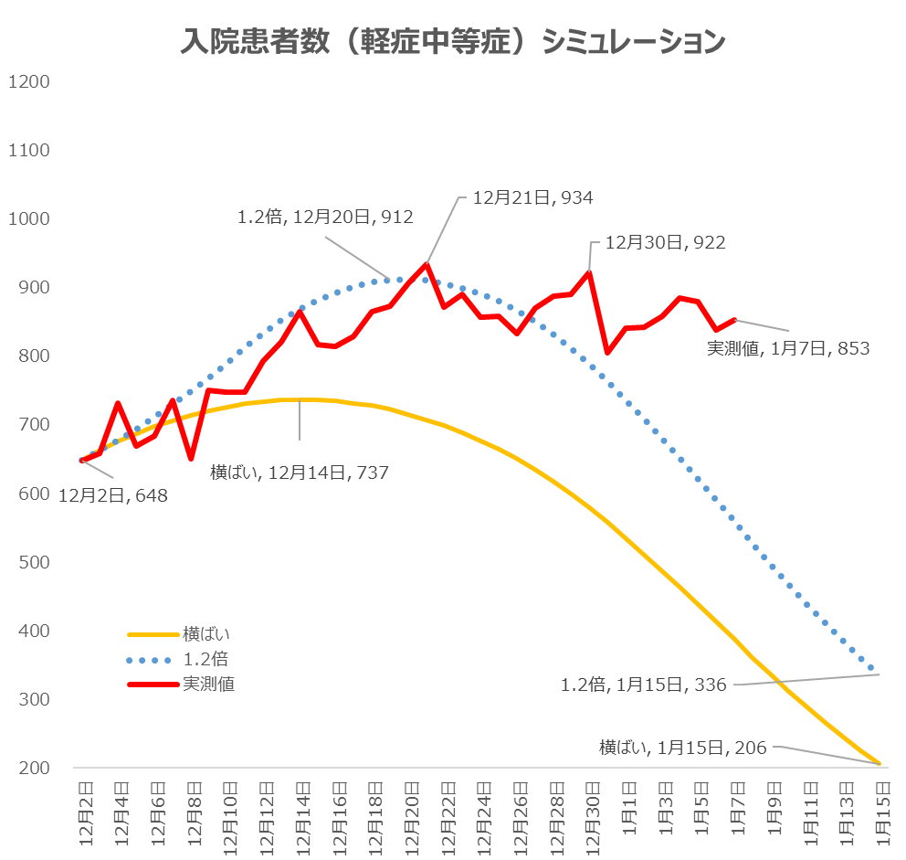
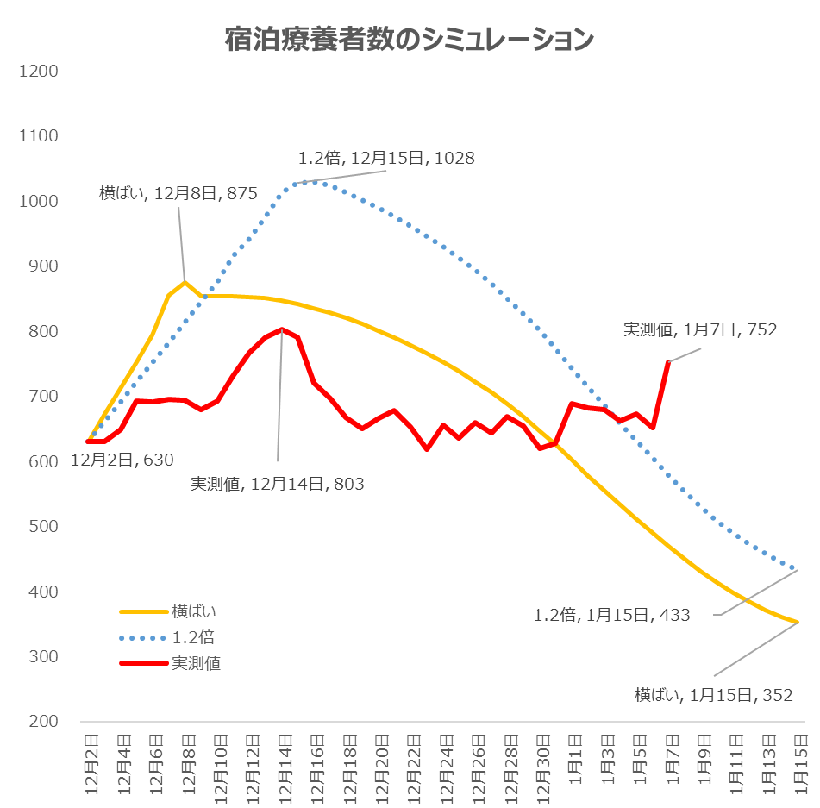
療養者数のシミュレーション
※実運用病床については、日々受入れ病院と調整し、病床を確保

